Slide 1
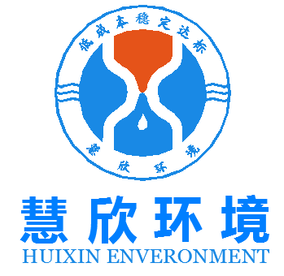
深圳慧欣环境技术有限公司
——运营管理模式
2016年5月份

Slide 2

主要内容
慧欣环境简介
运营管理模式介绍
安全管理及应急预案

Slide 3
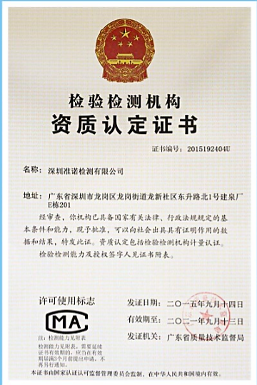
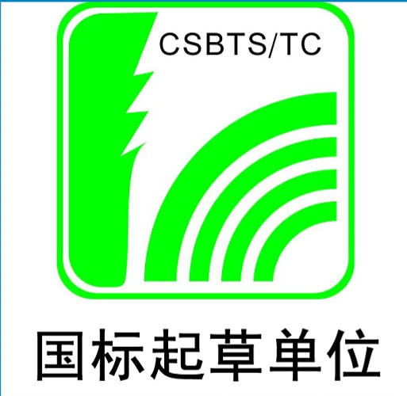
慧欣环境简介
深圳慧欣环境技术有限公司是广东省环保产业协会理事会员单位，是一家以“低成本稳定达标”为理念的环境技术公司，具有《广东省环境污染治理资格证书-乙级》《广东省环境污染治理设施运营资质证书》为超过1000家企业提供全方位技术服务。
证书预留
证书预留

Slide 4
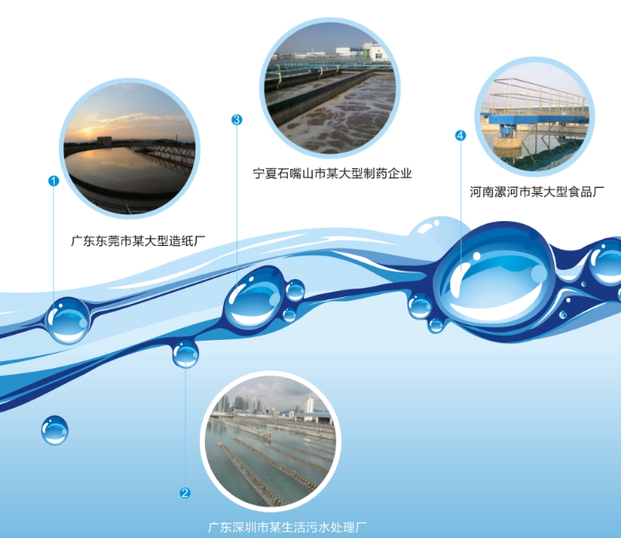
主要业务
运营管理、系统优化、提标改造、工程设计与承建、水站智能化、设备定制、废气VOC_{s}治理、生化托管、人员派遣、中水回用、水质检测、资源回收等。
核心理念
成本可控稳定达标，
规避法人法律风险；
解决超标排污问题，
确保工厂持续经营。

Slide 5
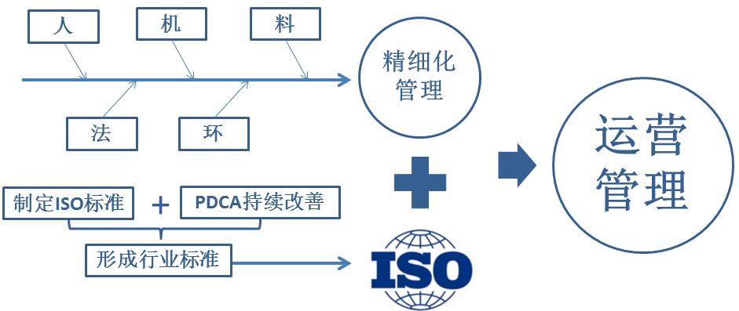
运营管理模式（ISO-DM）
针对废水处理成本高、水质不稳定、检测不准确等问题，慧欣环境提供总解决方案，分别从人、机、料、法、环等五个方面进行精细管控（DM），严格按照质量管理体系和环境管理体系的相关要求(ISO)进行系统管理和单元规范，再通过PDCA循环来持续提高废水站的运营管理水平，确保废水处理达标排放且成本可控。

Slide 6
运营点组织架构
项目经理
EHS部
班组安全
教育
操作规范
教育
劳动工具
教育
设备操作
教育
督导
水站人员和安全状态
主体
防护措施
教育
用电安全
教育

Slide 7
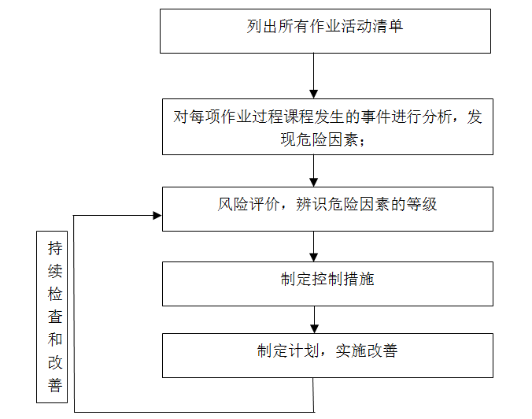
安全风险的识别和控制
安全风险的辨识和控制是OHS18000管理体系中非常重要的一项内容，在污水厂的安全管理和风险控制中，通常根据如下流程操作。

Slide 8
应急预案

Slide 9
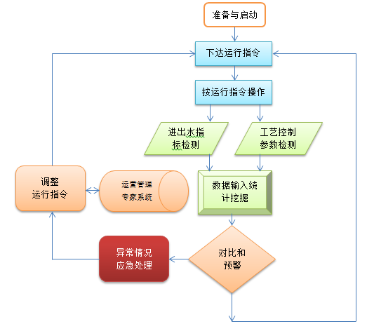
动态的工艺流程控制
质量控制目标：安全运行，稳定达标；定量操作，优化控制。

Slide 10
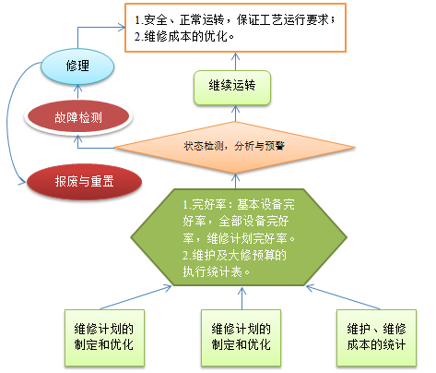
设备管理标准流程
目标：a、安全正常运转，保证工艺运行要求；b、维护成本的优化，降低报维修率和报废率。

Slide 11
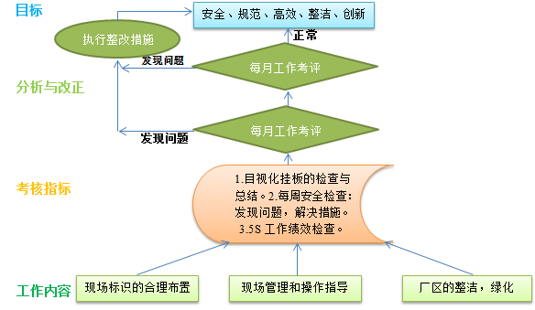
现场管理工作流程
目标：安全、规范、高效、整洁、创新

Slide 12
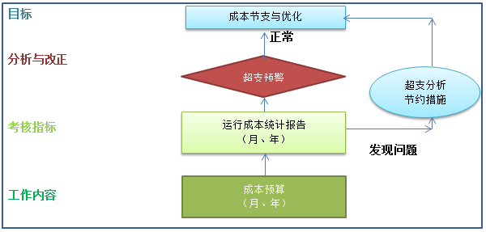
成本控制流程
目标：成本节支与优化

Slide 13
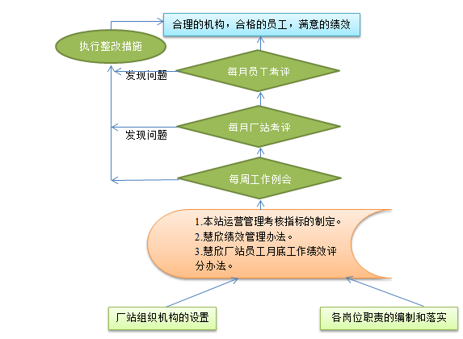
组织和绩效考核流程
目标：合理的机构，合格的员工，满意绩效

Slide 14
Ted
thanks

